Slide 1
Python Programlama Dili
Rekürsif fonksiyonlar, Dinamik programlama

Slide 2
Recursive
Kendi kendini çağıran fonksiyonlardır.
Rekürsif ve özyineleme aynı şeyi ifade eder.
Döngülerle çözülecek bazı problemler, rekürsif yapı ile daha kolay programlanabilirler.
Rekürsif programlamada sık yapılan hatalar
Bitiş şartını doğru kurgulamama
Kendi kendini çağırma prensibini doğru olarak kurgulamama
Mantık hatalarından dolayı maksimum derinlik hatası alma

Slide 3
Örnek: Fibonacci sayıları
1, 1,2,3,5,8,13,21,34,55
f(n)=f(n-1) + f(n-2)
Fibonacci sayıları, dizilimleri, birbirleri ile bölümlerinden elde edilen altın ortan matematik, bilgisayar bilimleri, mimari, sanat, doğa, finansal tahmin gibi birçok alanda kullanılır.
https://www.slideshare.net/ManuelaCasasoli/the-fibonacci-sequence-etwinning-project-reading-maths-and-science

Slide 4
Fibonacci örneği: döngü ile
Döngü kullanarak

Slide 5
Fibonacci örneği: rekürsif
Rekürsif yapı ile

Slide 6
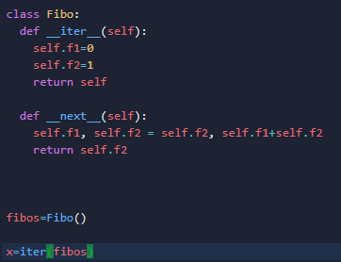
Fibonacci örneği: Generator
Generator ile fibonacci çözümü

Slide 7
Rekürsif dezavantajları
Rekursif yaklaşım problemi
5.fib hesaplarken:
Fib(0) 3 defa
Fib(1) 5 defa
Fib(2) 3 defa
Fib(3) 2 defa
Tekrar hesaplanıyor
fib(100) ?

Slide 8
Dinamik programlama
Böl ve Fethet türü problemlerin çözümü için uygundur.
Zaman alan, cpu tüketen problemler alt problemlere ayrılarak daha performanslı olarak çözülebilir.
Rekürsif problemler dinamik programlamaya uygundur.

Slide 9
Rekürsif – Dinamik programlama
Rekürsif programlama yaklaşımı kod yapısını kısaltan bir yaklaşımdır, Ancak performansı iyileştirmez.
Dinamik programlamada amaç rekürsiflikte ki tekrarlardan kaçınmaktır.

Slide 10
Kıyaslama
Fibonacci rekürsif yaklaşım karmaşıklığı O(2^{n})
Fibonacci dinamik programlama yaklaşım karmaşıklığı O(n)
Fib(35) => rekürsif çözüm ile 8 saniye
Fib(35) => dinamik programlama ile 0.0003 saniye

Slide 11
Rekursif vs Dinamik Programlama
Rekürsif Programlama
Problemin yapısını çıkar
Bitiş şartını belirle
Kendini çağırma şeklini belirle
Dinamik Programlama
Problemin yapısını çıkar
Rekürsif yapıyı belirle
Değerleri kaydetme şeklini belirle

